Slide 1

2025학년도 전문대학혁신지원사업 프로그램 안내

Slide 2


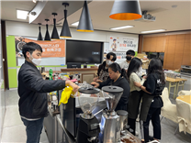
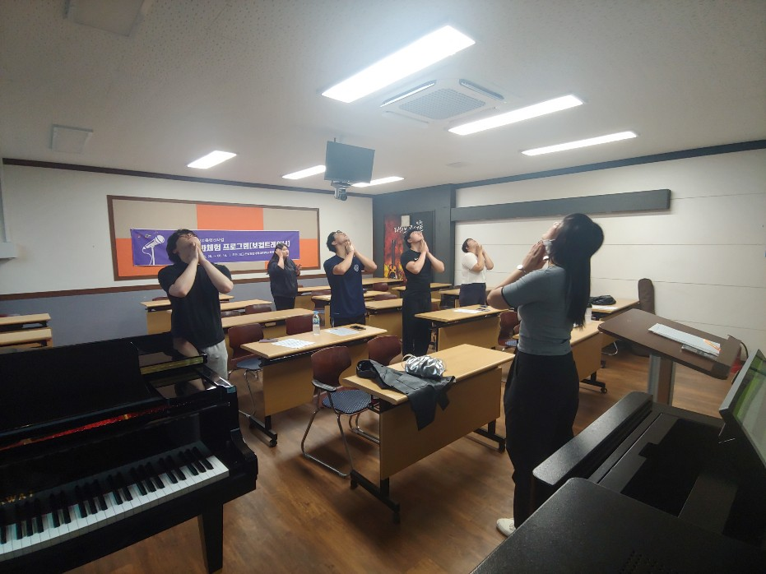
2025학년도 전문대학혁신지원사업
RC형 문화체험 프로그램
재학생 복지강화를 위한 프로그램
〮 개요 : 생활관생 대상 복지 프로그램으로 커피바리스타,
보컬, 체육, 공예 등 문화프로그램 지원
〮 참여 대상 : 생활관생
〮 추진 시기 : 10월(예정)

Slide 3

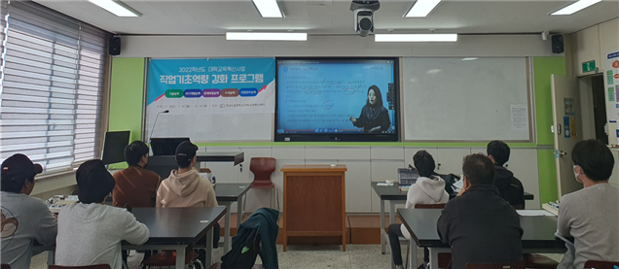
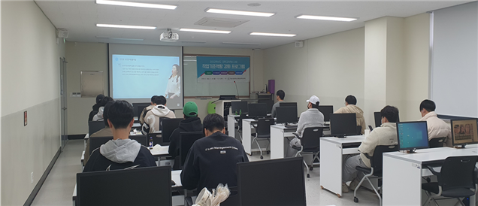
2025학년도 전문대학혁신지원사업
재학생 기초학습능력 강화
기초학습능력 평가 및 인증 & 기초학습능력 향상 지원
〮 개요 : 재학생의 기초학습능력 측정을 위한 진단평가 실시 및
평가 결과 기반으로 교과목별 맞춤형 교육
〮 참여 대상 : 전체 재학생
〮 추진 시기 : 9월(예정)

Slide 4

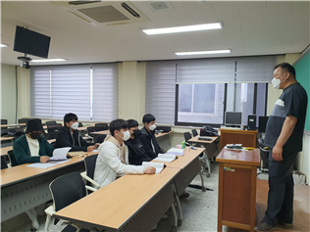
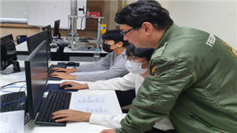
2025학년도 전문대학혁신지원사업
전공교육 향상/심화교육
전공교육과정 연계 향상/심화 교육 지원
〮 개요 : 전공교과목 중 중간고사 이후 성적향상 기회 제공을 위한
향상/심화과정 지원
〮 참여 대상 : 전체 재학생
〮 추진 시기 : 11월(예정)

Slide 5

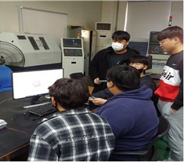
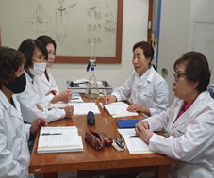
2025학년도 전문대학혁신지원사업
어깨동무 스터디그룹
학업동기 및 성취도 향상을 위한 지원
〮 개요 : 학업동기와 성취도 향상을 위한 학과별 스터디
그룹 운영(자격증 취득, 직무능력 강화 등)
〮 참여 대상 : 전체 재학생
〮 추진 시기 : 9월 ~ 10월(예정)

Slide 6

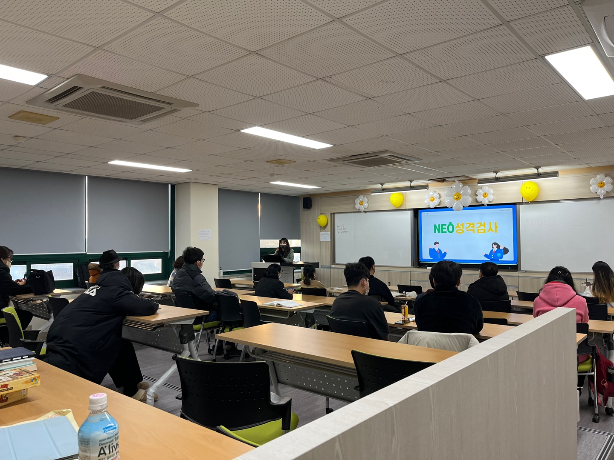
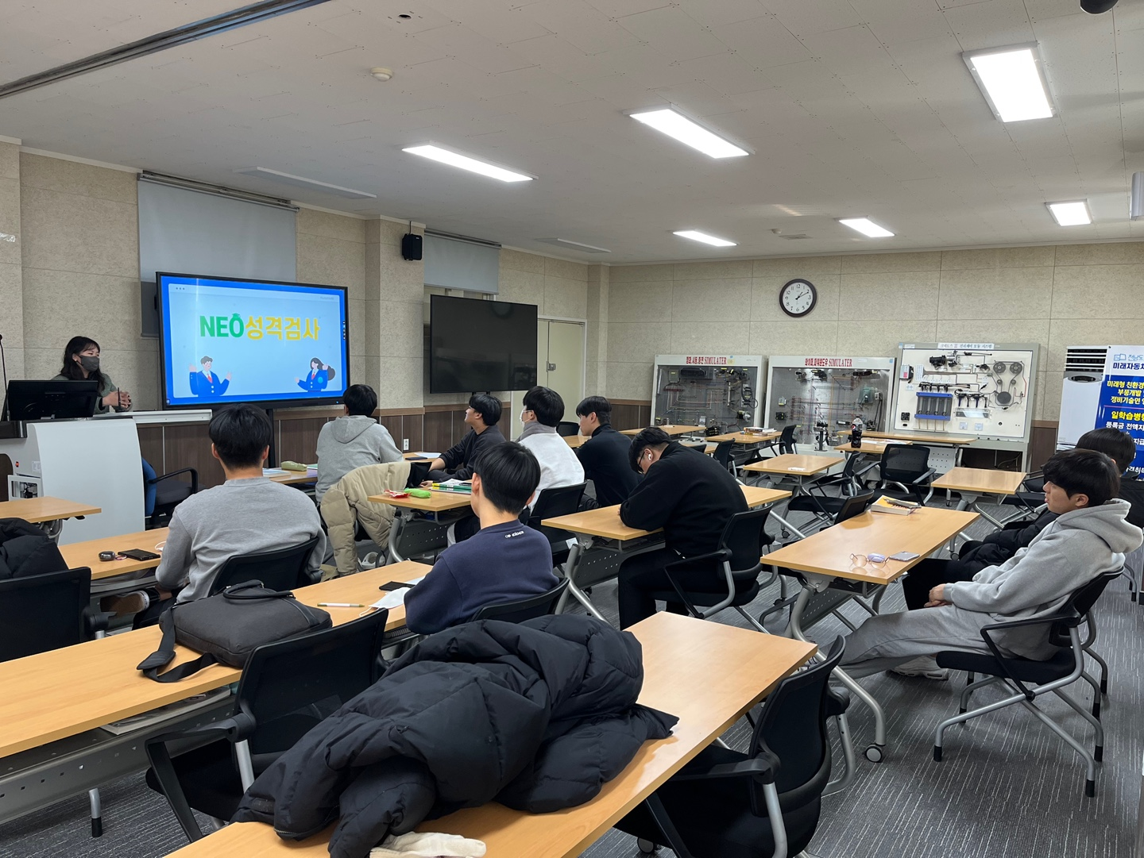
2025학년도 전문대학혁신지원사업
심리검사 및 상담지원
대학생활 적응을 위한 심리검사 및 상담 지원
〮 개요 : 대학 및 일상생활과 연계하여, 심리검사, 개인/집단상담 등
지원(대면/비대면)
〮 참여 대상 : 전체 재학생
〮 추진 시기 : 9월 ~ 12월(예정)

Slide 7

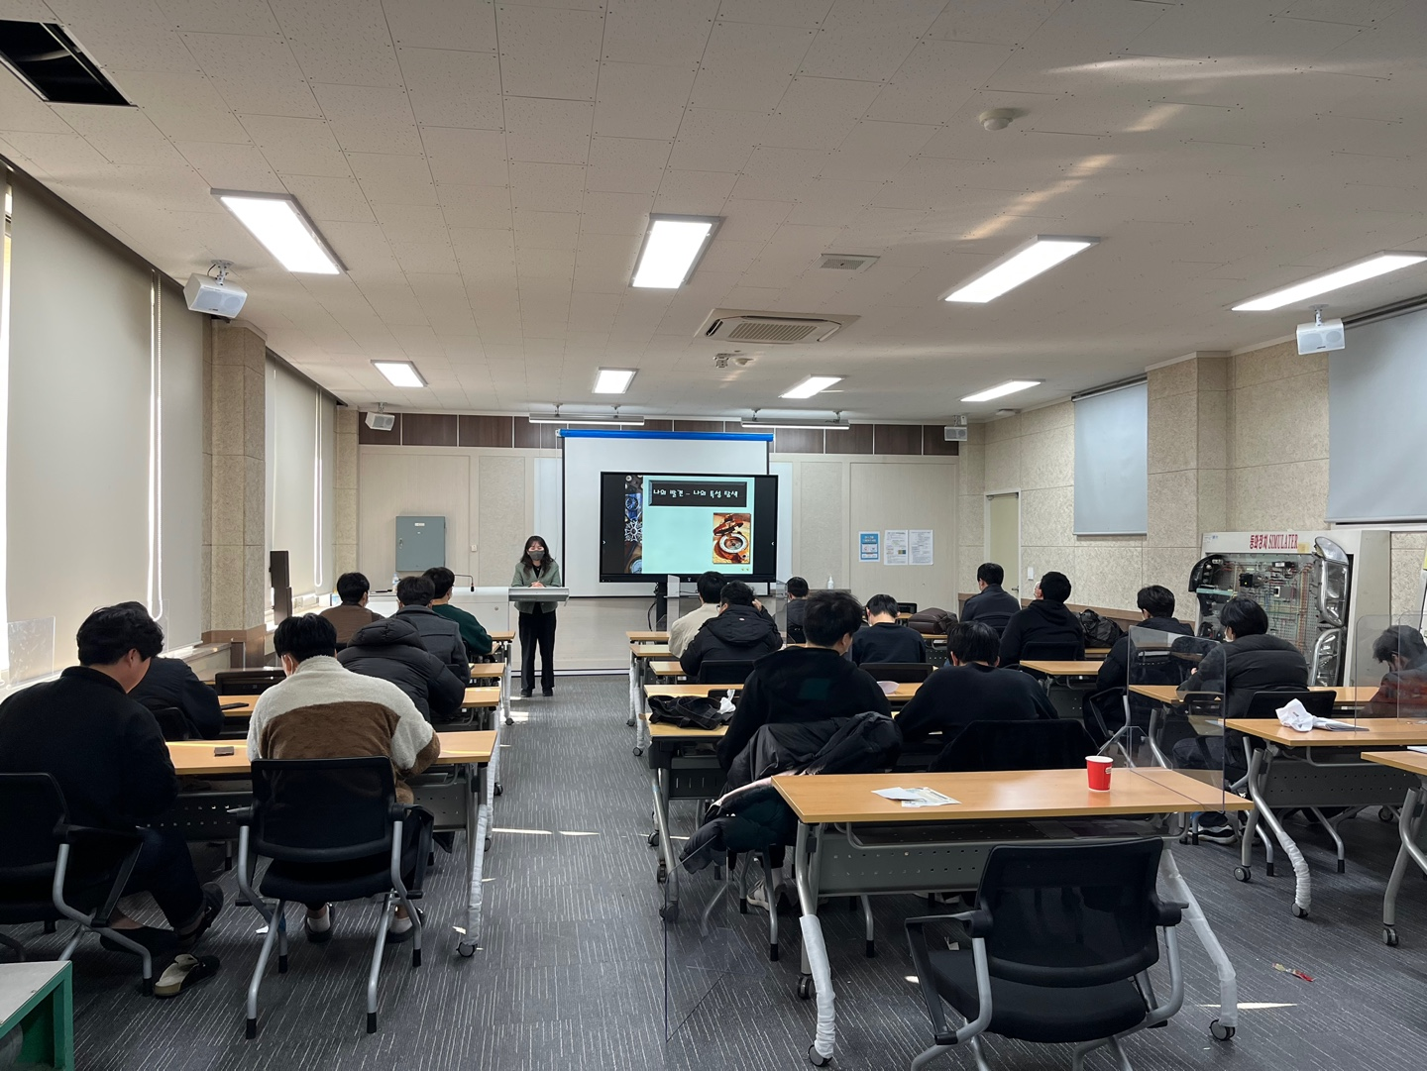
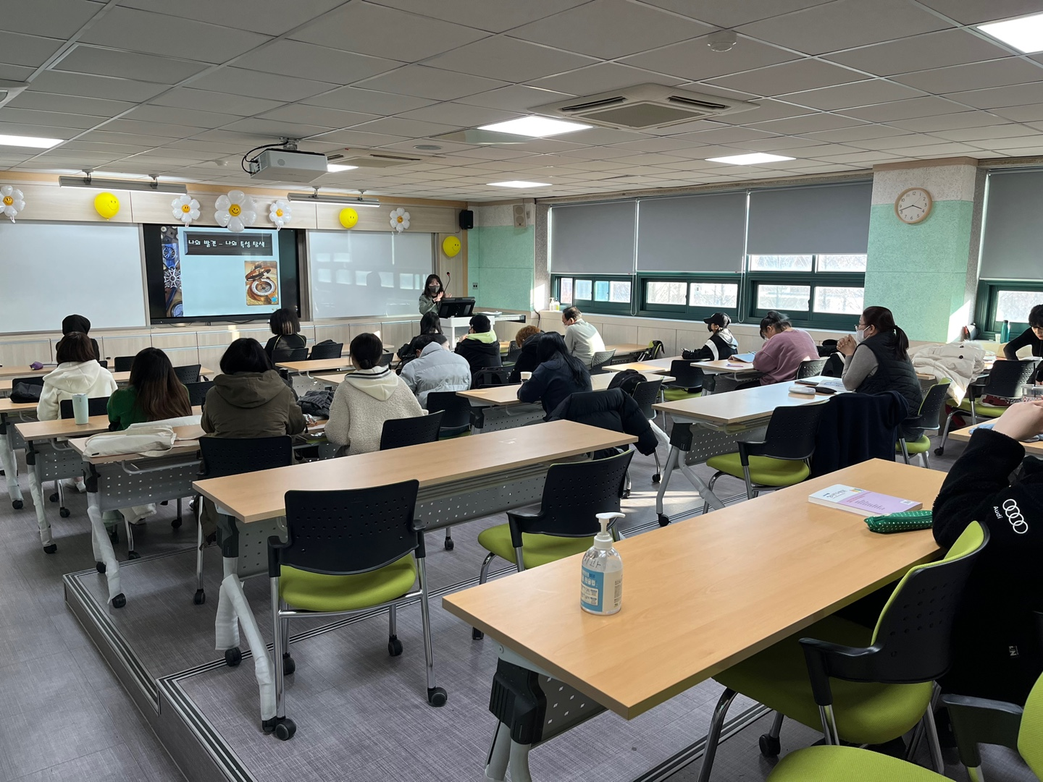
2025학년도 전문대학혁신지원사업
진로검사 및 상담
JOB을 위한 진로설계부터 취업까지~
〮 개요 : 진로적성검사를 활용하여 진로설계, 진로상담,
이력서 및 자기소개서 컨설팅 등 연계 지원
〮 참여 대상 : 전체 재학생
〮 추진 시기 : 10월 ~ 12월(예정)

Slide 8


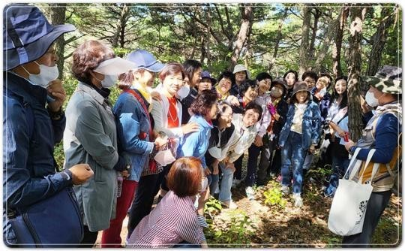
2025학년도 전문대학혁신지원사업
세대공감 UNI 프로그램
세대간 교류 및 힐링 프로그램
〮 개요 : 학령기재학생-성인학습자 교류를 통한 세대 간
유기적 관계 형성, 융합 및 학습문화 구축
〮 참여 대상 : 재학생
〮 추진 시기 : 10월 ~ 11월(예정)

Slide 9
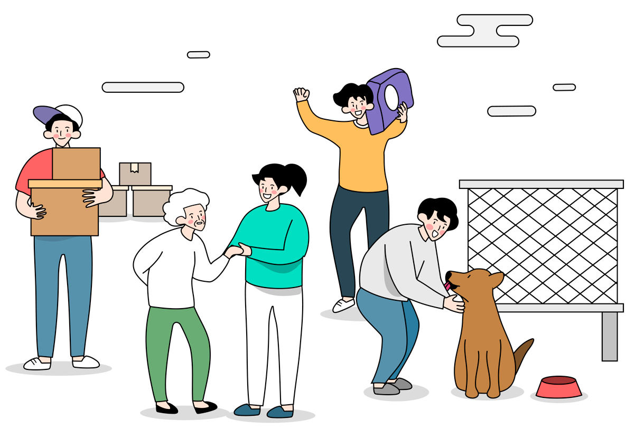
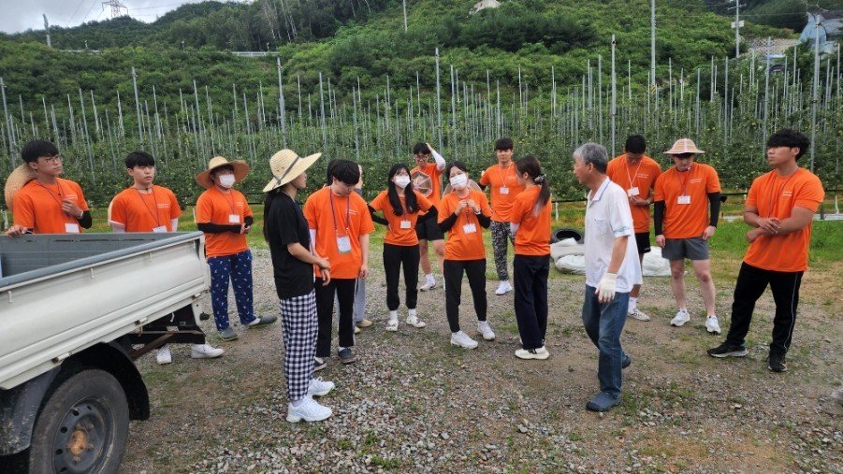
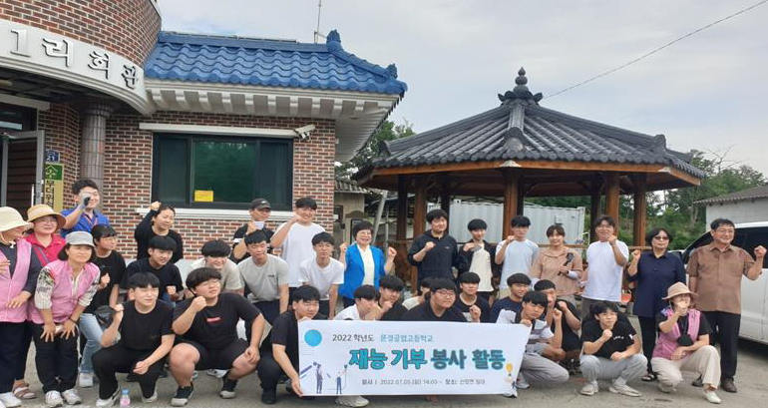
2025학년도 전문대학혁신지원사업
재능기부형 봉사활동
재능기부형 봉사활동 및 진로체험 지원
〮 개요 : 대학과 지역사회 유기적인 협력체계 구축을 위한
학생 전공 연계 재능 기부형 봉사활동 및 진로체험
프로그램 운영
〮 참여 대상 : 전체 재학생
〮 추진 시기 : 9월 ~ 12월(예정)

Slide 10

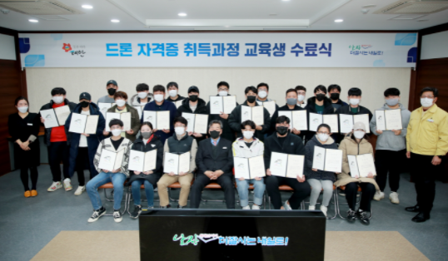
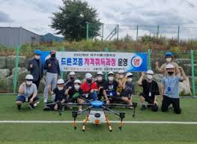
2025학년도 전문대학혁신지원사업
자격증 취득지원 프로그램
취업에 필요한 직무 연계 국가/민간 자격증 취득 지원
〮 개요 : 학과별 전공(직무)와 연계된 국가/민간 자격증
취득지원
〮 참여 대상 : 전체 재학생
〮 추진 시기 : 9월 ~ 12월(예정)

Slide 11

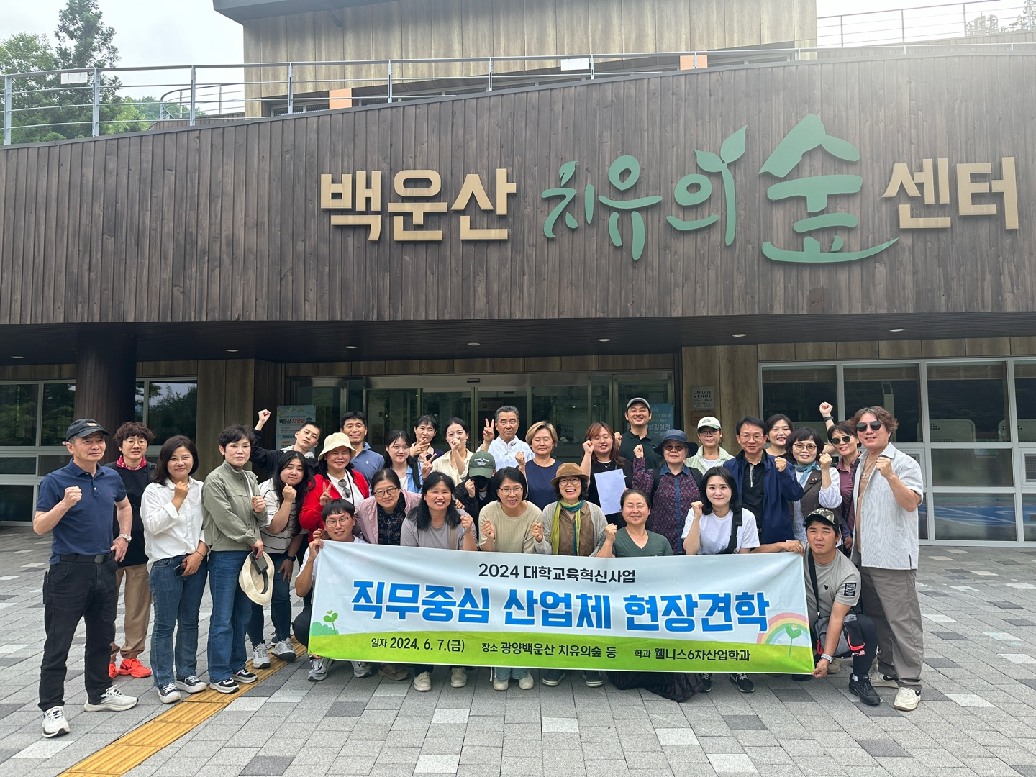
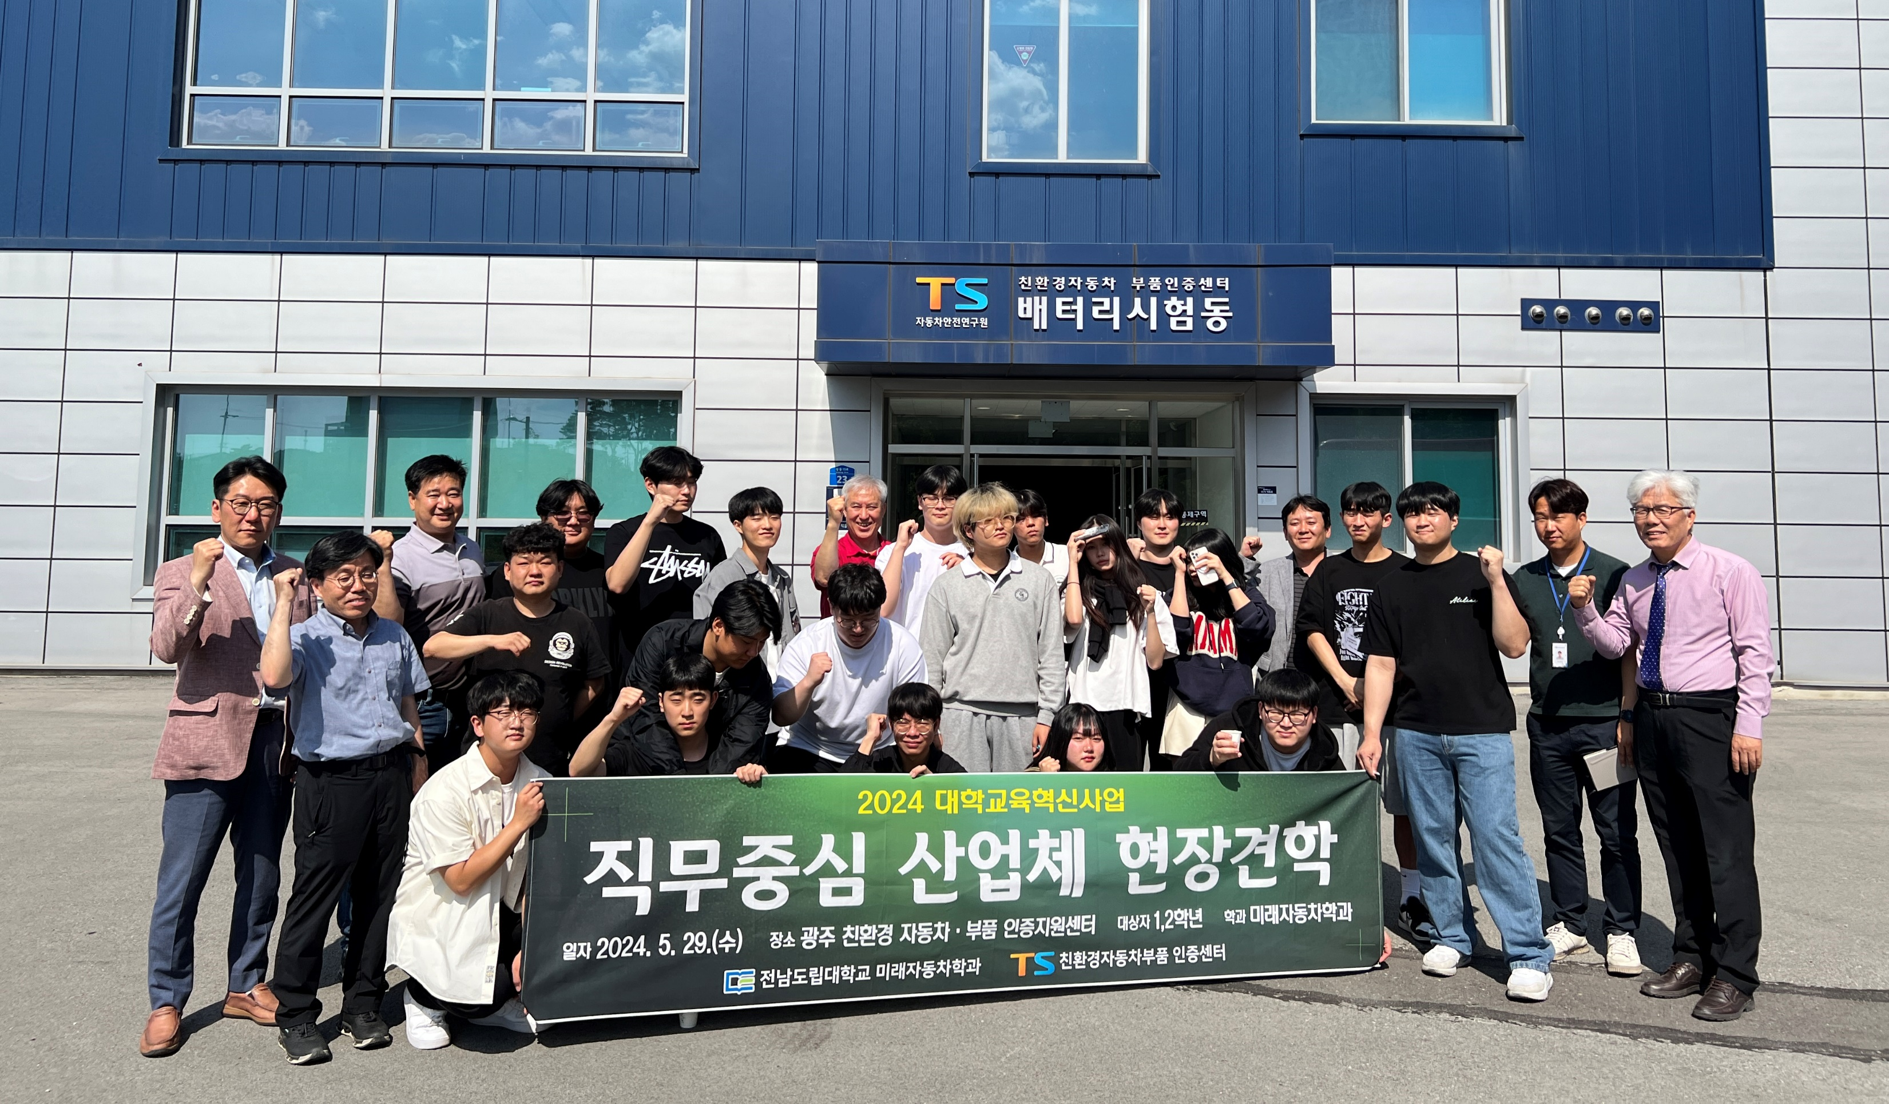
2025학년도 전문대학혁신지원사업
지역산업체 현장견학 프로그램
학과 전공 연계 우수 산업체 현장 견학
〮 개요 : 학과별 전공(직무)와 연계하여 우수 산업체 현장견학 지원
〮 참여 대상 : 전체 재학생
〮 추진 시기 : 9월 ~ 12월(예정)

Slide 12

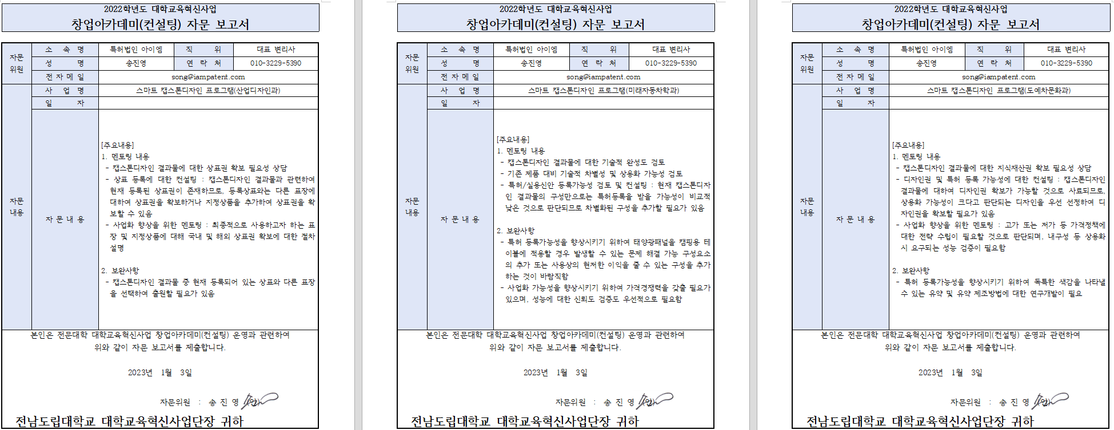
2025학년도 전문대학혁신지원사업
창업 아카데미
창업을 위한 사업계획 및 아이템 컨설팅
〮 개요 : 창업 계획, 지식재산권 출원 및 등록, 기술사업화 등
컨설팅 지원
〮 참여 대상 : 스마트 캡스톤디자인 참여자 및 창업희망자
〮 추진 시기 : 11월 ~ 12월(예정)

Slide 13



2025학년도 전문대학혁신지원사업
학생 창업지원 프로그램
시제품 제작부터 BI센터 입주까지 지원
〮 개요 : 성공적인 창업이 가능하도록 물적, 인적 지원 및
대학 BI 센터 입주 지원
〮 참여 대상 : 창업 희망자
〮 추진 시기 : 12월 ~ '26년 2월(예정)

